Slide 1
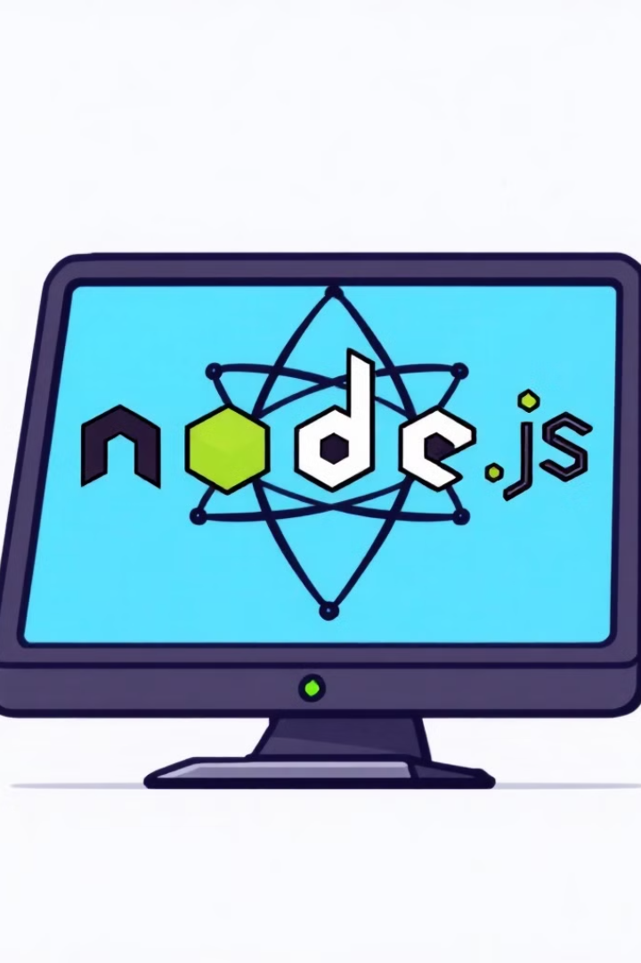
Node.js 소개
Node.js는 자바스크립트 런타임 환경으로, 브라우저 밖에서도 자바스크립트를 실행할 수 있게 해줍니다. 이를 통해 개발자들은 풍부한 생태계와 모듈화된 코드로 더 효율적인 웹 애플리케이션을 만들 수 있습니다.

Slide 2
Node.js의 특징
비동기 I/O
이벤트 기반
크로스 플랫폼
Node.js는 단일 스레드 기반의 비동기 I/O 모델을 사용하여 높은 처리량과 확장성을 제공합니다.
Node.js는 이벤트 중심 프로그래밍 방식을 사용하여 효율적인 처리가 가능합니다.
Node.js는 Windows, macOS, Linux 등 다양한 운영 체제에서 실행될 수 있습니다.

Slide 3





Node.js의 장점
빠른 속도
확장성
Node.js는 비동기 I/O와 이벤트 기반 아키텍처로 인해 빠른 속도와 높은 처리량을 제공합니다.
Node.js는 단일 스레드 기반으로 수많은 동시 연결을 처리할 수 있어 확장성이 뛰어납니다.
단순성
유연성
Node.js는 자바스크립트를 사용하여 개발이 쉽고 일관된 코드를 작성할 수 있습니다.
Node.js는 다양한 프레임워크와 라이브러리를 지원하여 개발자에게 유연성을 제공합니다.

Slide 4
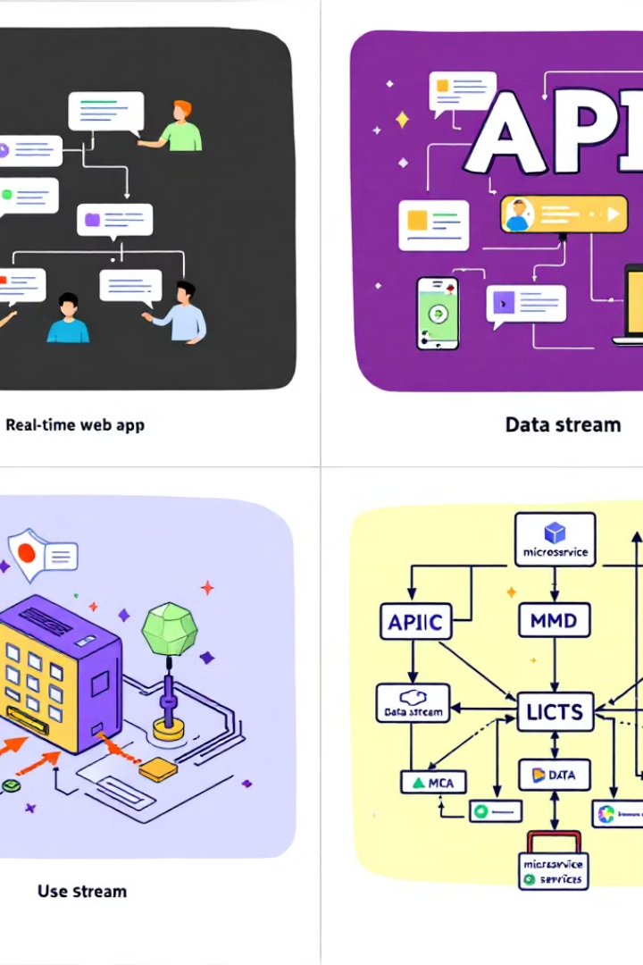
Node.js의 사용 사례
실시간 웹 애플리케이션
API 서버
Node.js는 채팅 앱, 온라인 게임, 실시간 웹 스트리밍 등 실시간 상호작용이 필요한 애플리케이션에 적합합니다.
Node.js는 RESTful API 및 GraphQL API를 신속하게 구축할 수 있어 백엔드 개발에 활용됩니다.
데이터 스트림 처리
마이크로서비스
Node.js의 비동기 처리 능력은 IoT, 센서 데이터, 로그 파일 등의 실시간 데이터 처리에 적합합니다.
Node.js는 작고 독립적인 마이크로서비스 아키텍처를 구현하는 데 적합합니다.

Slide 5
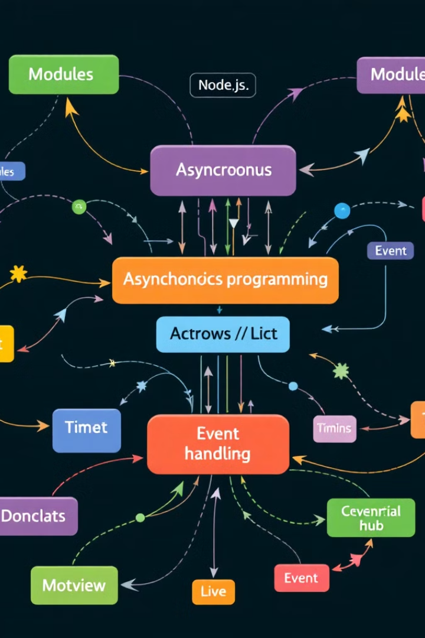
Node.js의 기본 문법 및 구조
1
모듈
Node.js는 모듈 시스템을 통해 코드를 재사용하고 구조화할 수 있습니다.
2
비동기 코드
Node.js는 콜백, 프로미스, async/await 등의 비동기 프로그래밍 기법을 제공합니다.
3
이벤트 핸들링
Node.js는 이벤트 기반 프로그래밍 모델을 사용하여 효율적인 I/O 처리가 가능합니다.

Slide 6





Node.js로 할 수 있는 것들
웹 애플리케이션
Node.js는 Express.js, Koa.js, Nest.js 등의 프레임워크를 사용하여 강력한 웹 애플리케이션을 구축할 수 있습니다.
API 개발
Node.js는 RESTful API, GraphQL API 등을 빠르게 개발할 수 있어 백엔드 개발에 적합합니다.
실시간 서비스
Node.js의 비동기 I/O와 이벤트 기반 특성은 채팅, 공동 편집기, 실시간 알림 등의 실시간 서비스 개발에 최적입니다.
데이터 스트리밍
Node.js는 IoT, 로깅, 데이터 분석 등의 실시간 데이터 스트리밍 애플리케이션 개발에 활용됩니다.

Slide 7
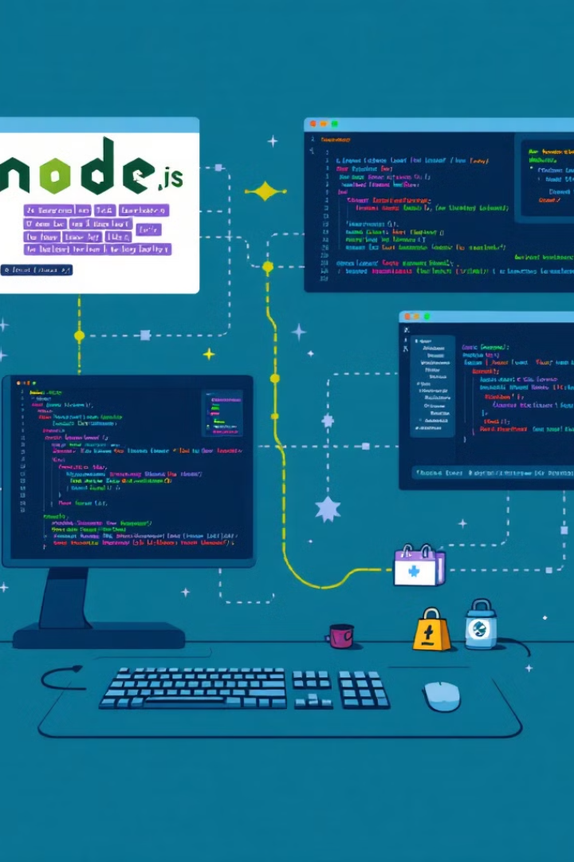
Node.js 개발 환경 설정
Node.js 설치
https://nodejs.org에서 최신 버전의 Node.js를 다운로드하고 설치합니다.
IDE 설정
Visual Studio Code, WebStorm, IntelliJ IDEA 등의 IDE를 사용하여 Node.js 프로젝트를 편리하게 관리할 수 있습니다.
패키지 관리
NPM(Node Package Manager)을 사용하여 필요한 모듈을 쉽게 설치하고 관리할 수 있습니다.
디버깅 도구
Chrome DevTools, Node.js 내장 디버거 등을 사용하여 효과적으로 디버깅할 수 있습니다.

Slide 8
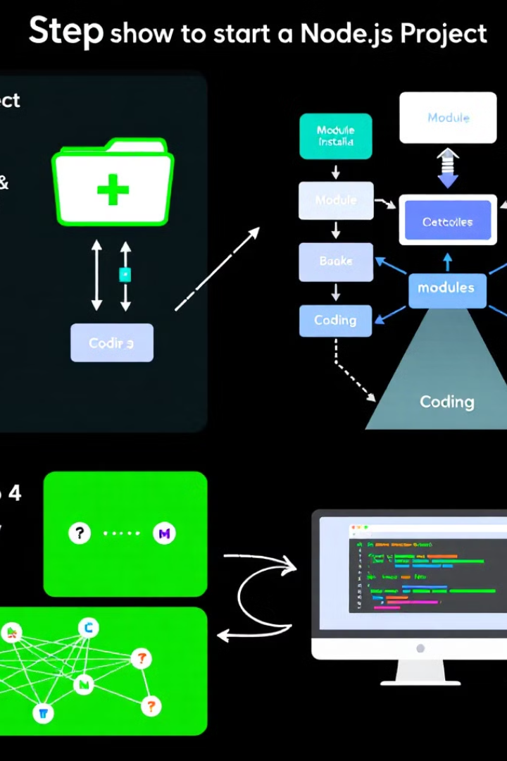
Node.js 프로젝트 시작하기
1
프로젝트 생성
npm init 명령어를 사용하여 새로운 Node.js 프로젝트를 생성할 수 있습니다.
2
모듈 설치
npm install 명령어로 필요한 모듈을 프로젝트에 설치할 수 있습니다.
3
코드 작성
main.js 파일에서 프로젝트의 핵심 로직을 작성하고, 다른 모듈을 불러와 활용합니다.
4
실행 및 테스트
node main.js 명령어로 프로젝트를 실행하고, 필요한 경우 테스트 코드를 작성하여 검증합니다.

